Slide 1
RC카 세미나
부회장 이승우

Slide 2
목차
Dc모터 장착 및 하부 조립
아두이노 장착 및 상부 조립
Dc모터 작동 확인
블루투스 작동 확인
RC카 코드 업로드

Slide 3
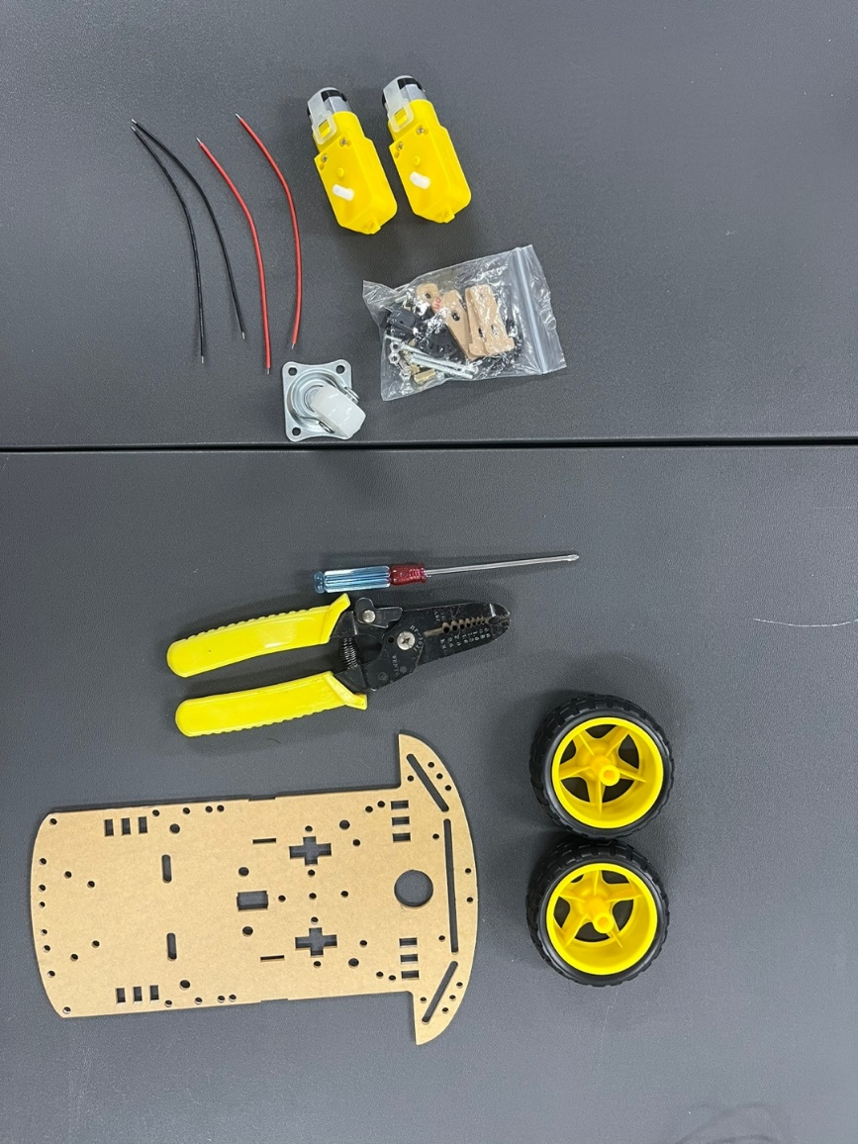
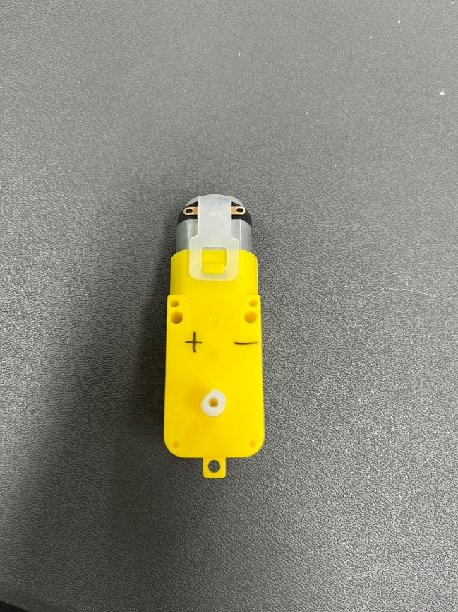
Dc모터 장착 및 하부 조립
필요 부품: 전선 (+)(-) 2개씩, 긴 볼트 4개, 너트 4개, T헤드4개, 모터2개, 바퀴 2개, 차량 몸체

Slide 4
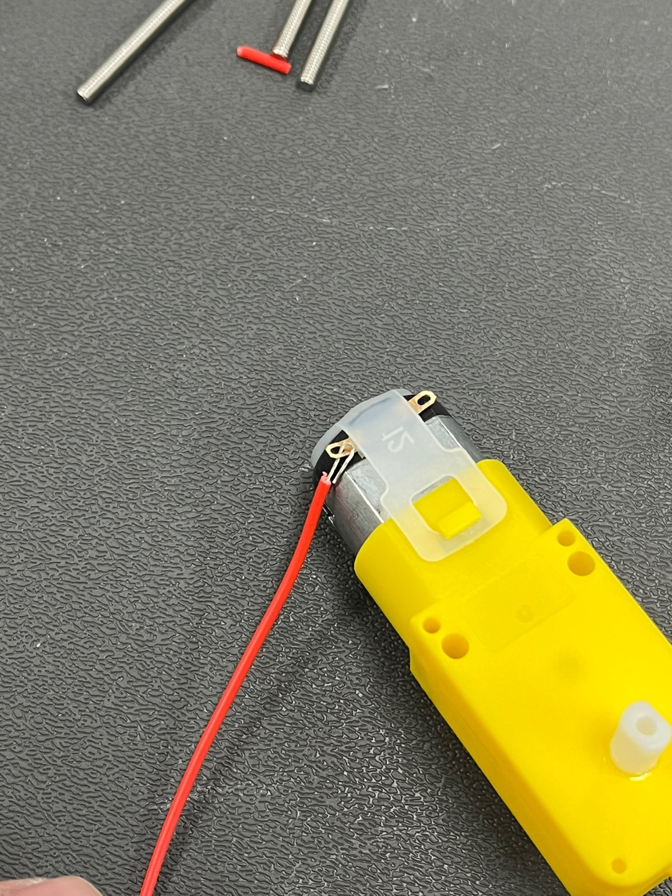
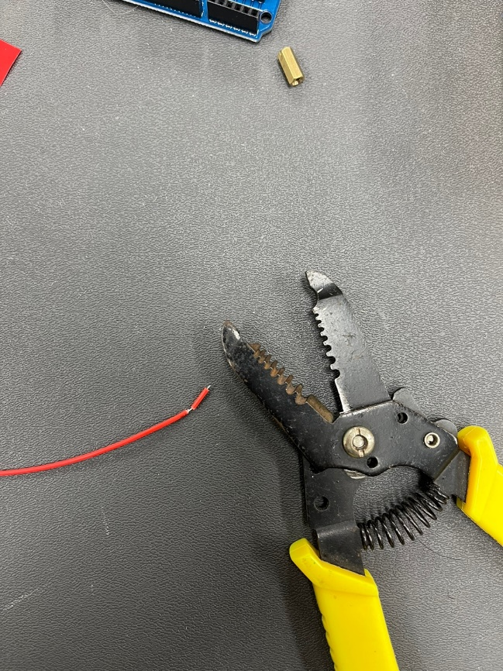
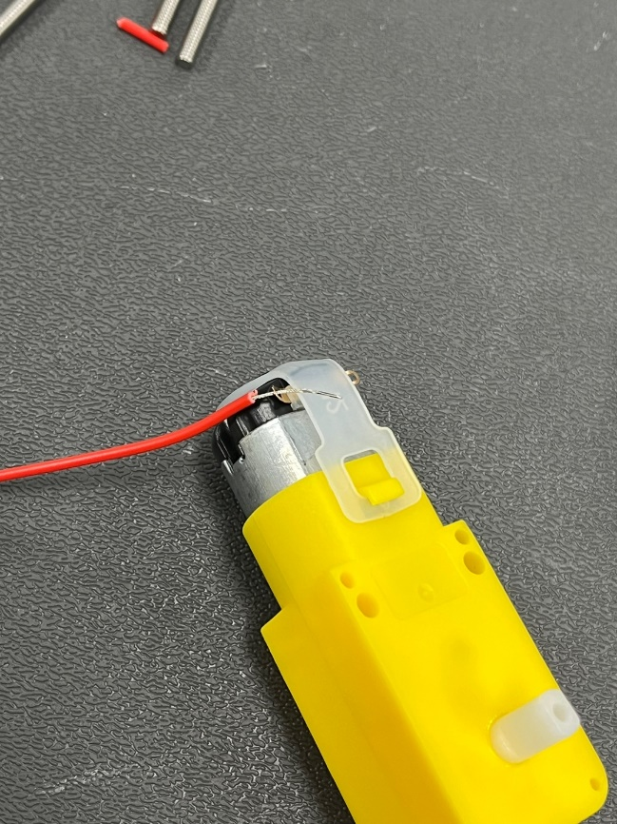

Dc모터 장착 및 하부 조립
전선 연결 (왼쪽: +빨강, 오른쪽: -검정)
전선 4개 피복 양쪽 다 벗기기!!

Slide 5
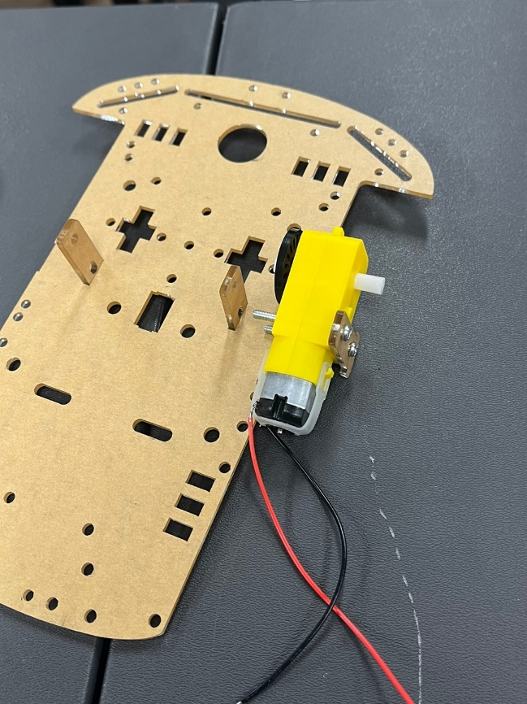
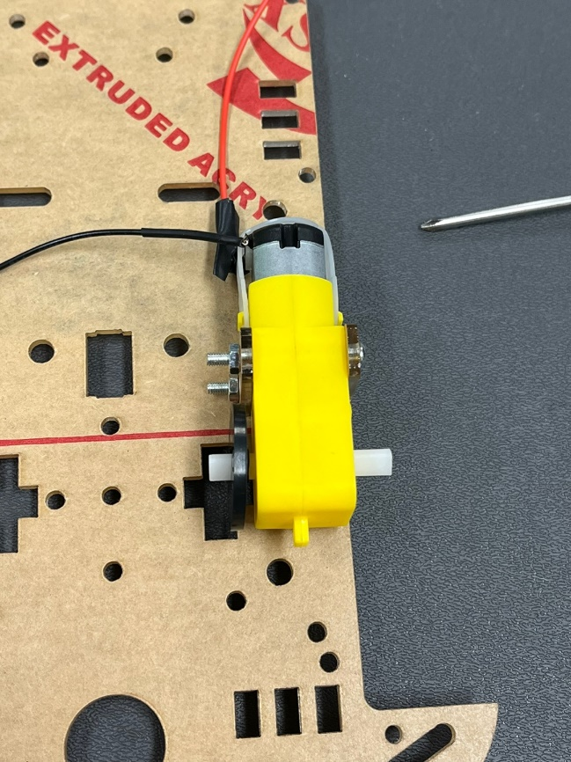
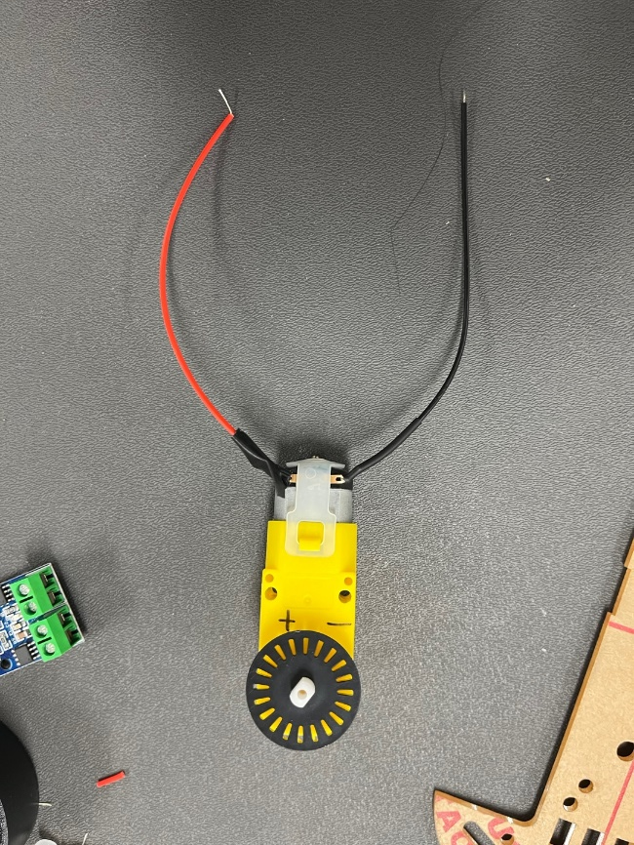
Dc모터 장착 및 하부 조립
인코더 디스크 및 T헤드 장착
인코더 디스크 튀어나온 쪽이 안쪽, 인코더 디스크가 十자 홈에 들어가도록 장착!

Slide 6
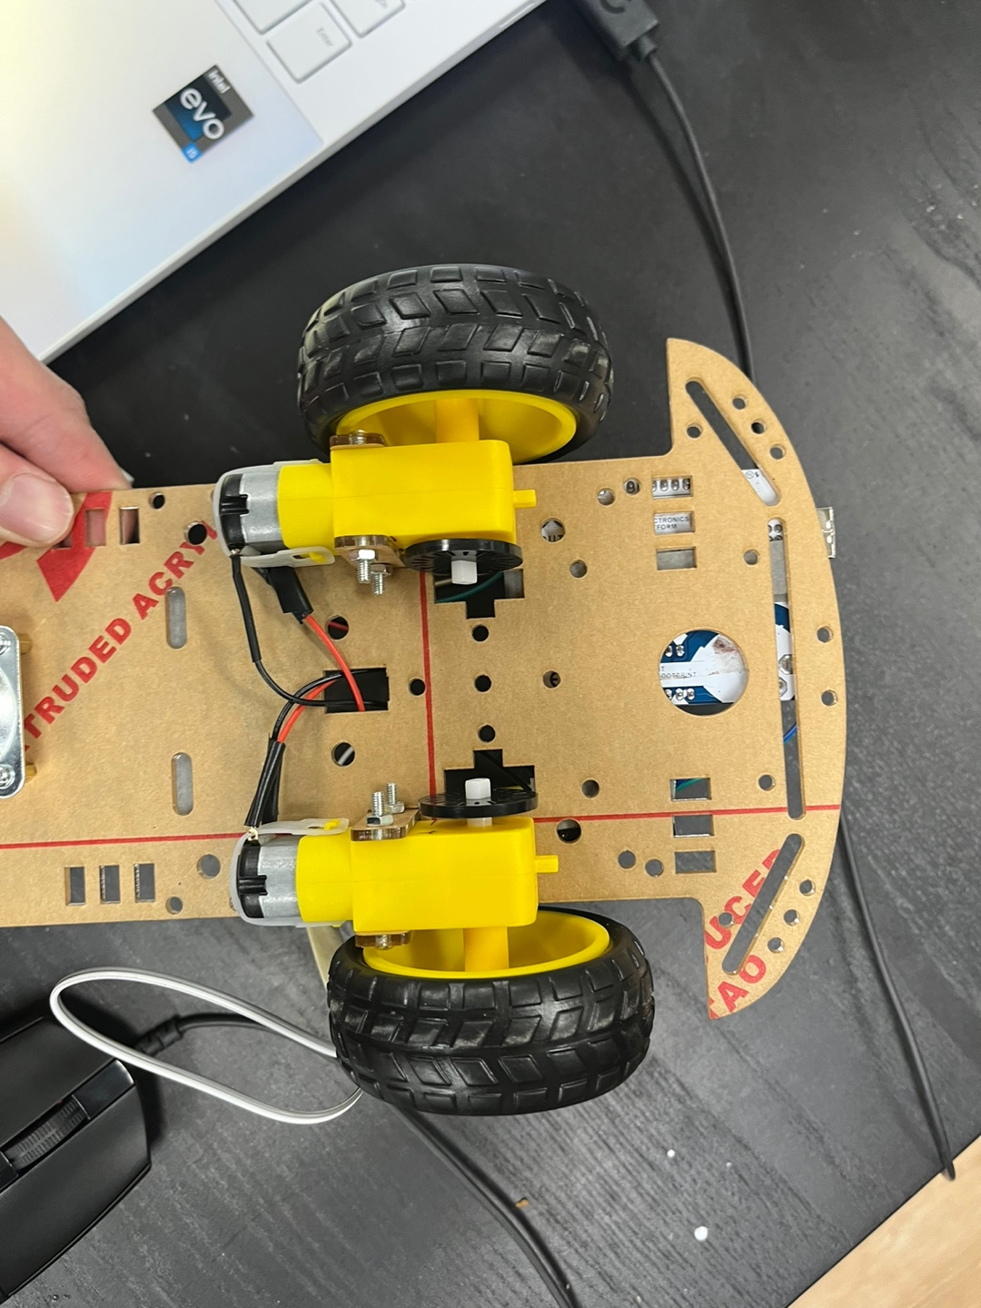
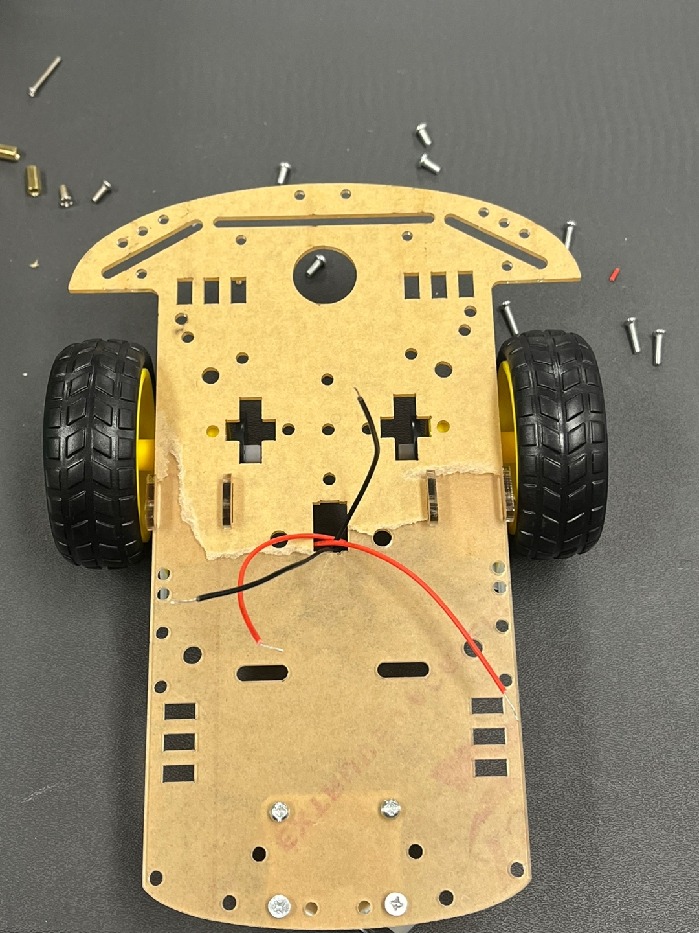
Dc모터 장착 및 하부 조립
바퀴 연결

Slide 7
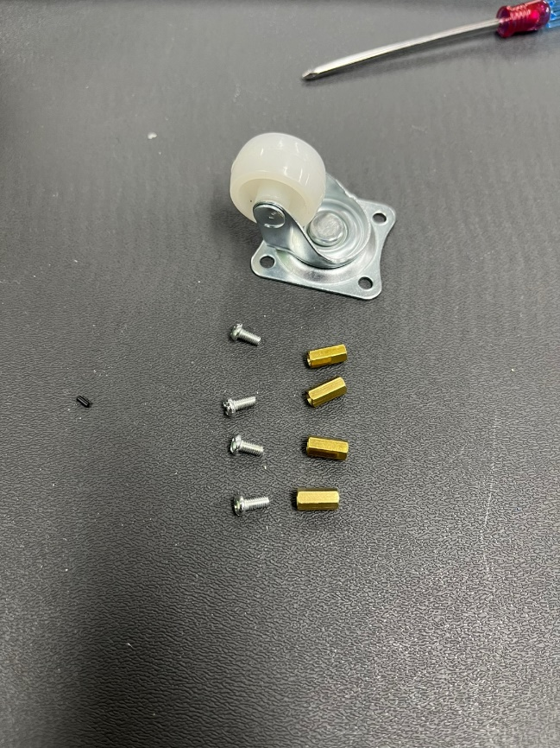
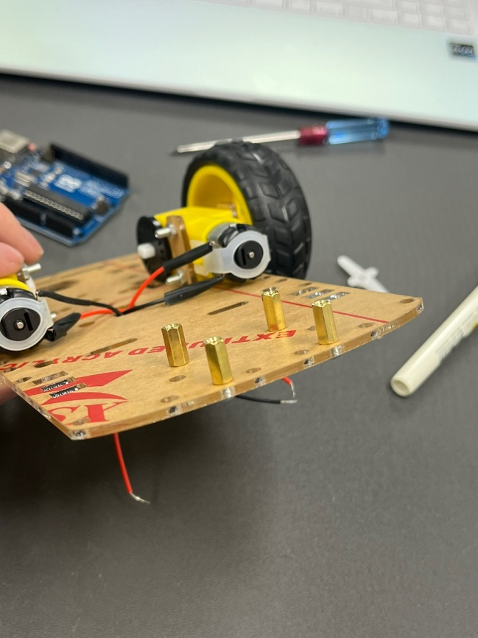
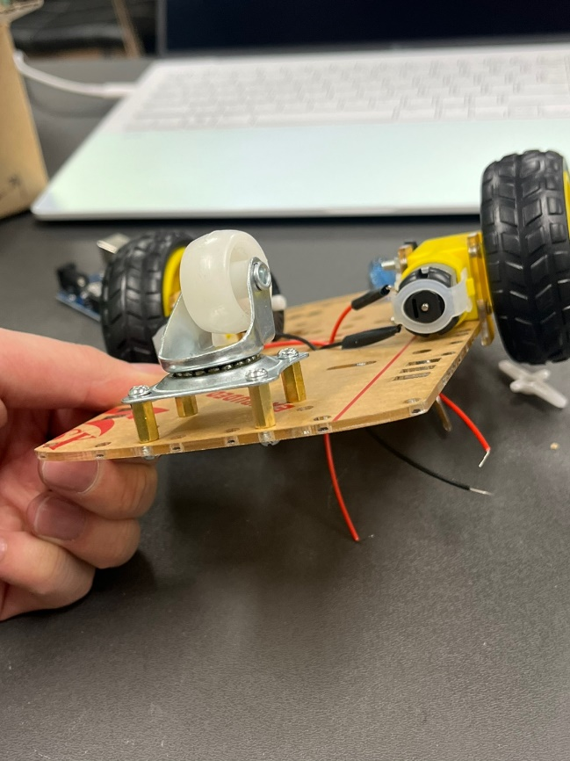
Dc모터 장착 및 하부 조립
볼 캐스터 장착 (필요 부품: 짧은 볼트 4개, 볼 캐스터, 서포터 4개 x2)

Slide 8
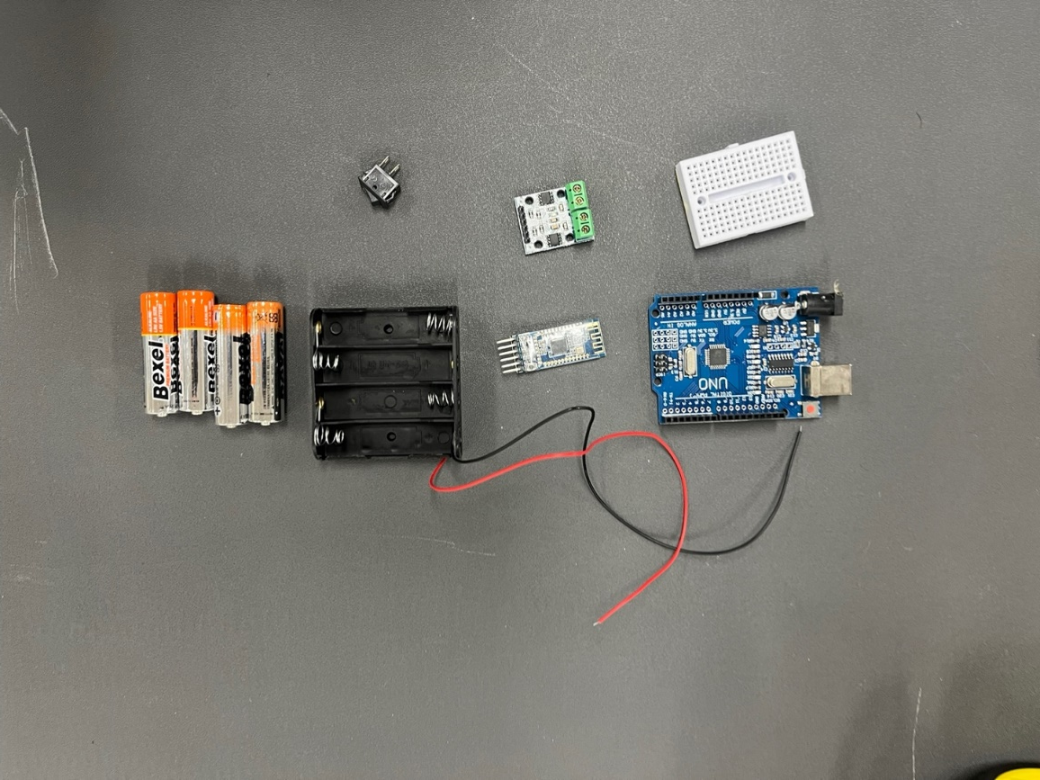
아두이노 장착 및 상부 조립
필요 부품: 아두이노 우노, L9110S 모터 드라이버, hc-06 블루투스 모듈, 빵판, 배터리 소켓, 배터리, 스위치

Slide 9
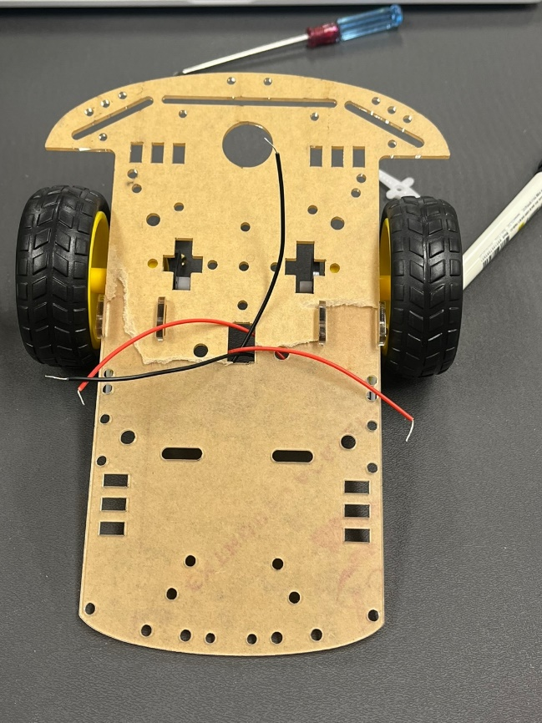
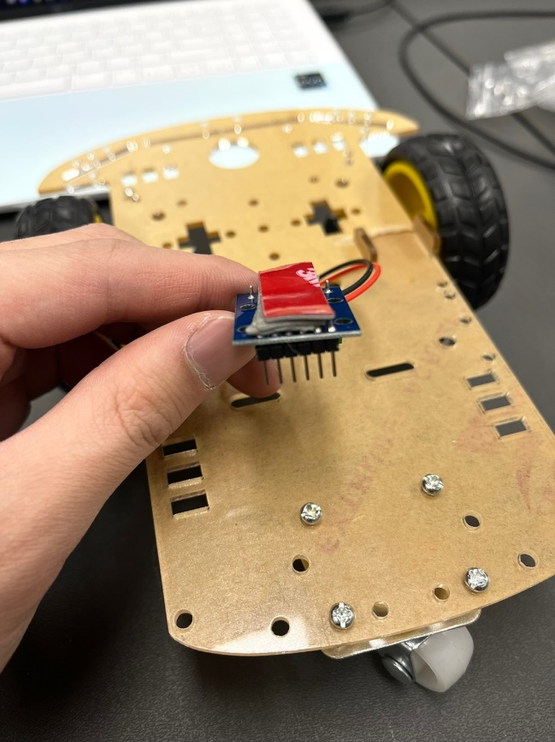
아두이노 장착 및 상부 조립
모터 드라이버 장착
2-3겹 붙이면 잘 붙음

Slide 10
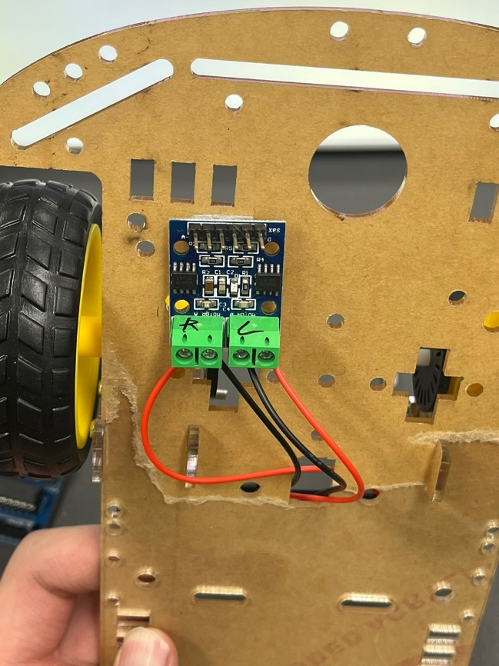
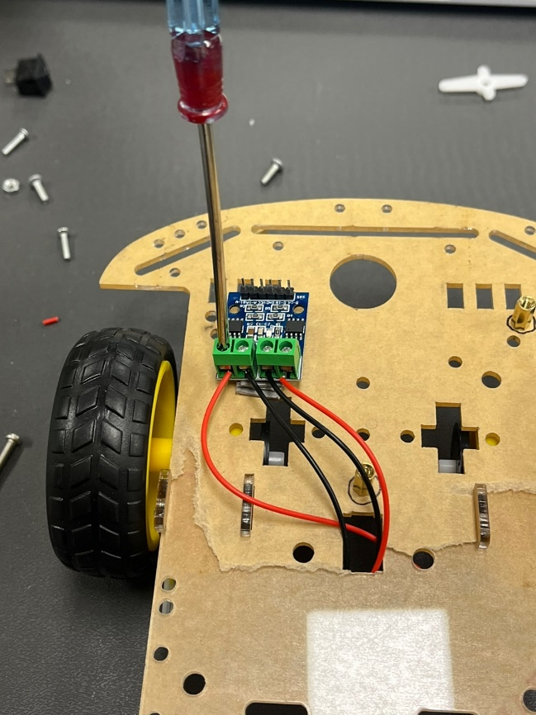
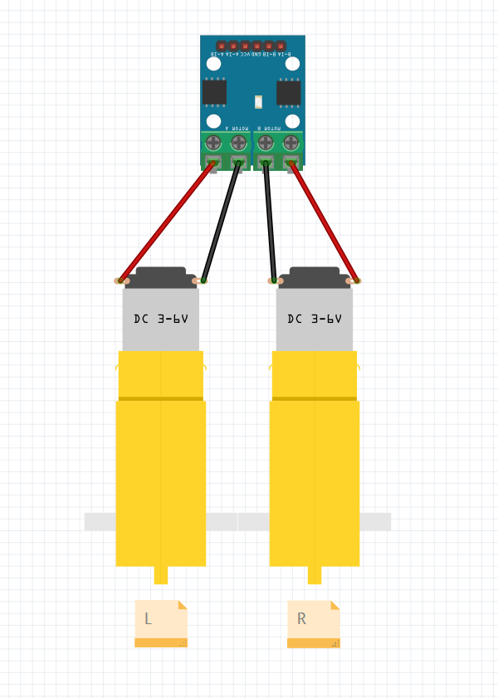
아두이노 장착 및 상부 조립
모터 드라이버 배선 (십자 드라이버로 해야함)
L
R
L
R
전선 위치 주의!!
피복 벗긴 전선 드라이버 이용해서 고정

Slide 11
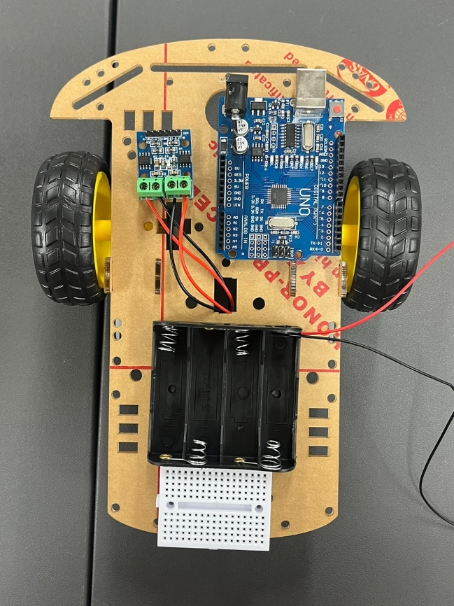
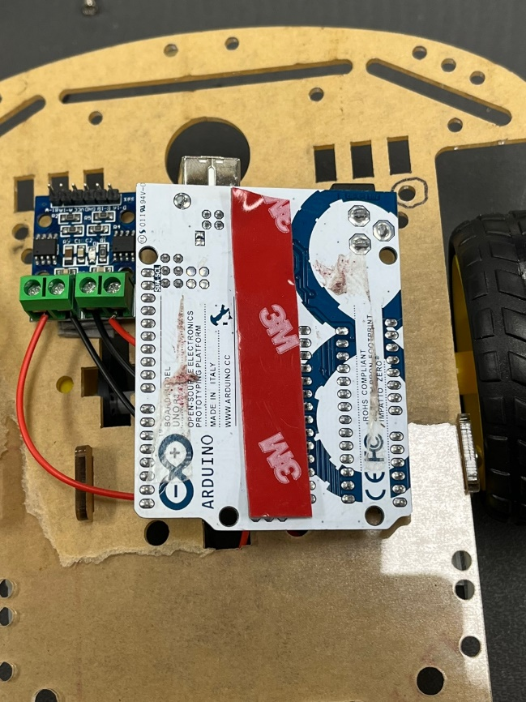
아두이노 장착 및 상부 조립
아두이노 우노, 빵 판, 배터리 소켓 그림과 같이 장착 (양면 테이프 이용)
바퀴에 걸리지 않도록 주의!

Slide 12
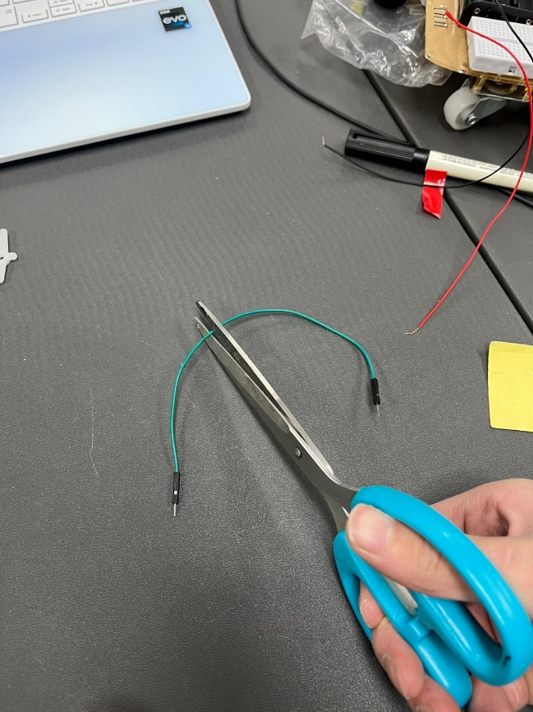
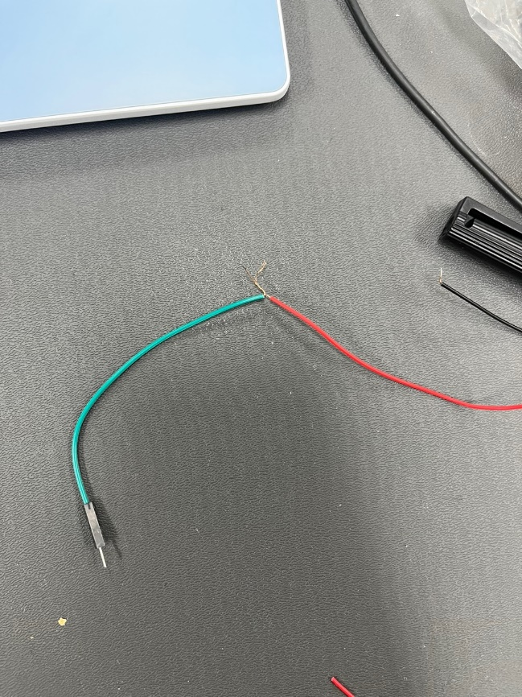
아두이노 장착 및 상부 조립
(중요) + 빨간선‘만’
연결합니다!!
배터리 소켓 스위치 연결

Slide 13
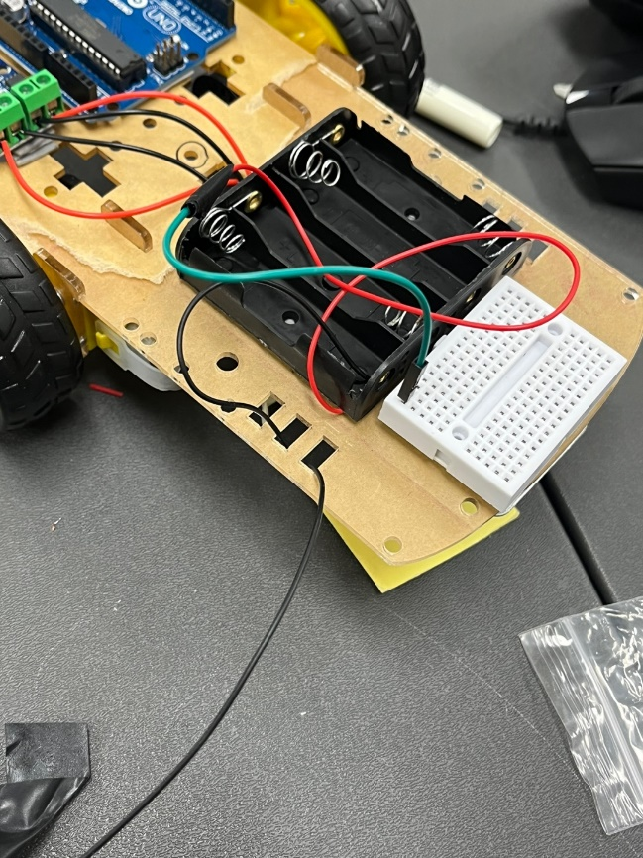
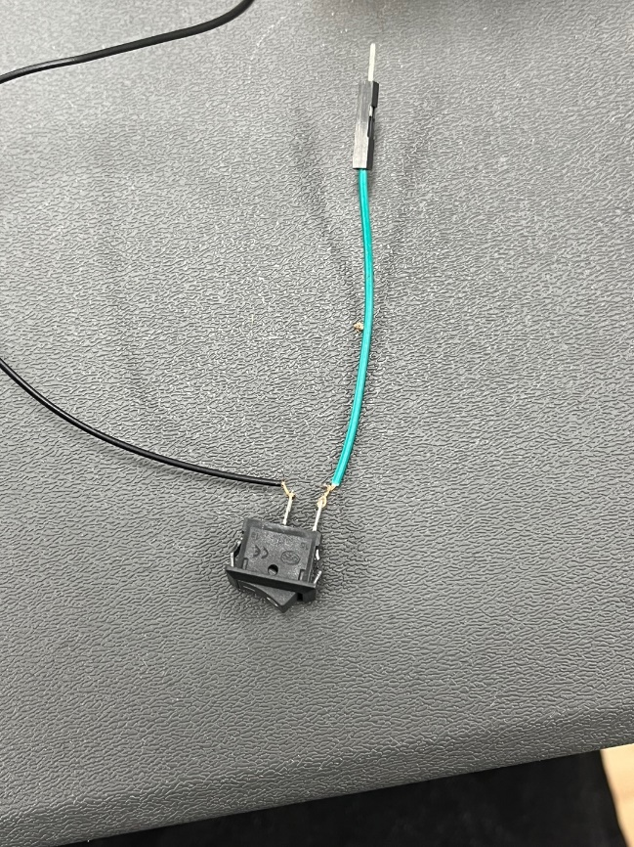
아두이노 부품 장착 및 배선
배터리 소캣 스위치 연결 (수수 케이블 1개)
검정선과 스위치를 연결하고, 잘라 둔 나머지 점퍼 케이블과 스위치를 연결합니다.
홈에 전선을 고정시킵니다!

Slide 14
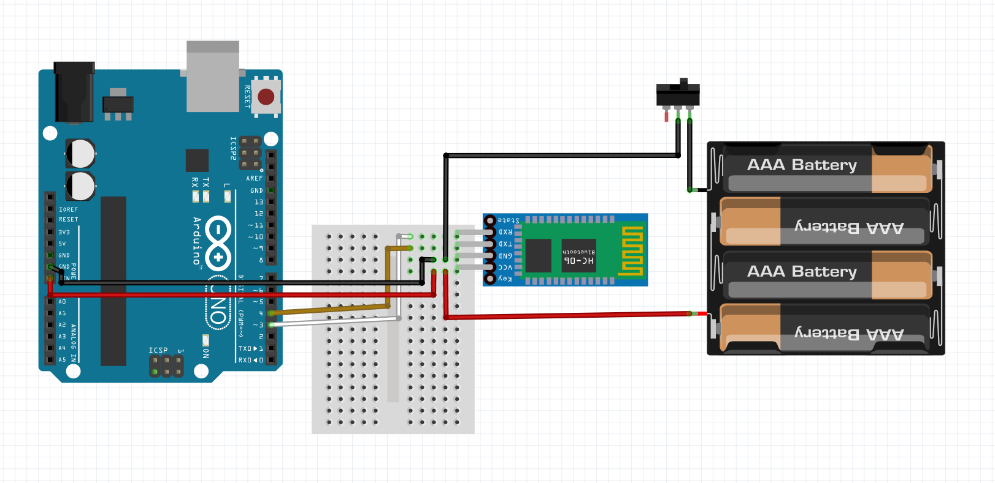
아두이노 부품 장착 및 배선
블루투스 및 배터리 연결 (수수 케이블 5개)
검정 선(-): 아두이노 GND, 블루투스 GND
빨간 선(+): 아두이노 VIN, 블루투스 VCC
블루투스 TXD: 아두이노 4번
블루투스 RXD: 아두이노 3번

Slide 15
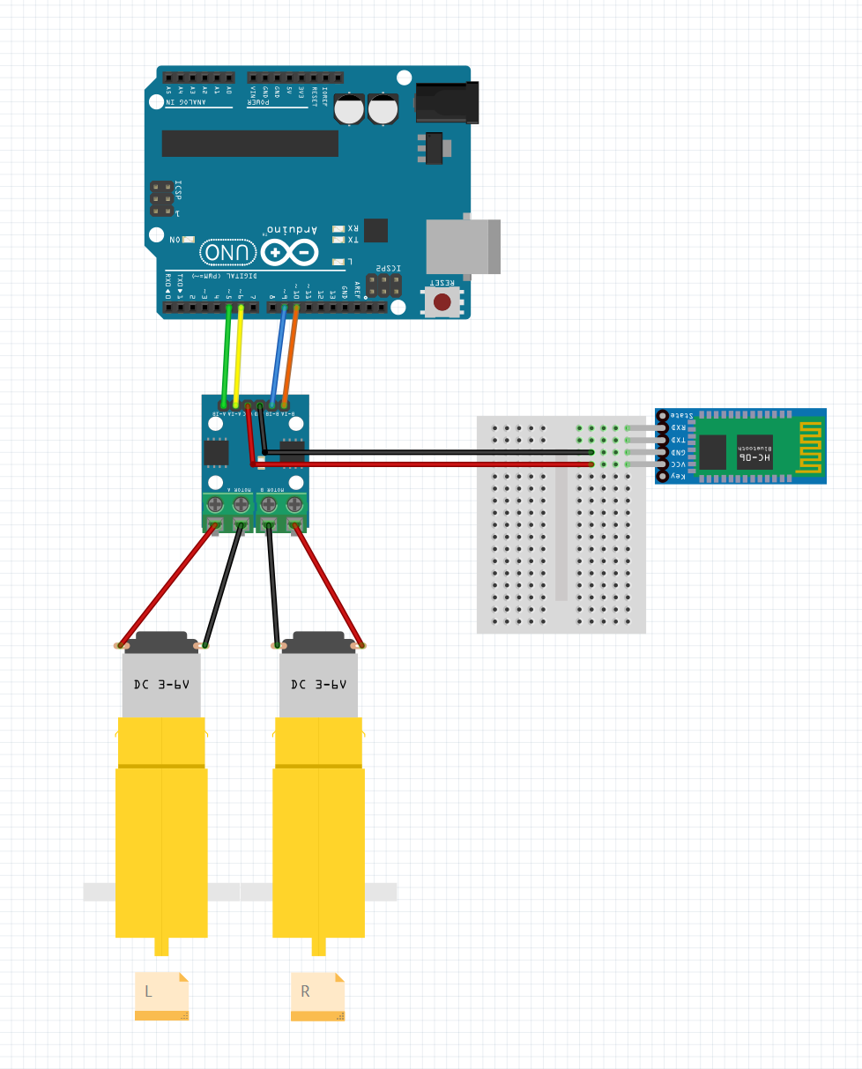
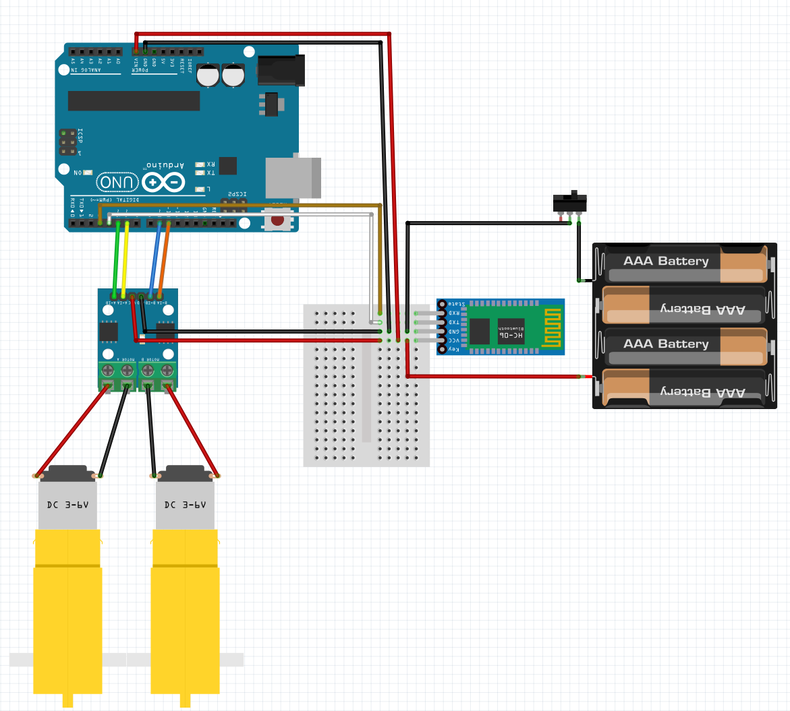
아두이노 부품 장착 및 배선
DC모터 드라이버 연결 (암수 케이블 6개)
모터 드라이버 A-1A: 아두이노 6
모터 드라이버 A-1B: 아두이노 5
모터 드라이버 B-1A: 아두이노 10
모터 드라이버 B-1B: 아두이노 9
모터 드라이버 GND: (+) 선에 연결
모터 드라이버 VCC: (-) 선에 연결
모터 드라이버 배선도
전체 배선도

Slide 16
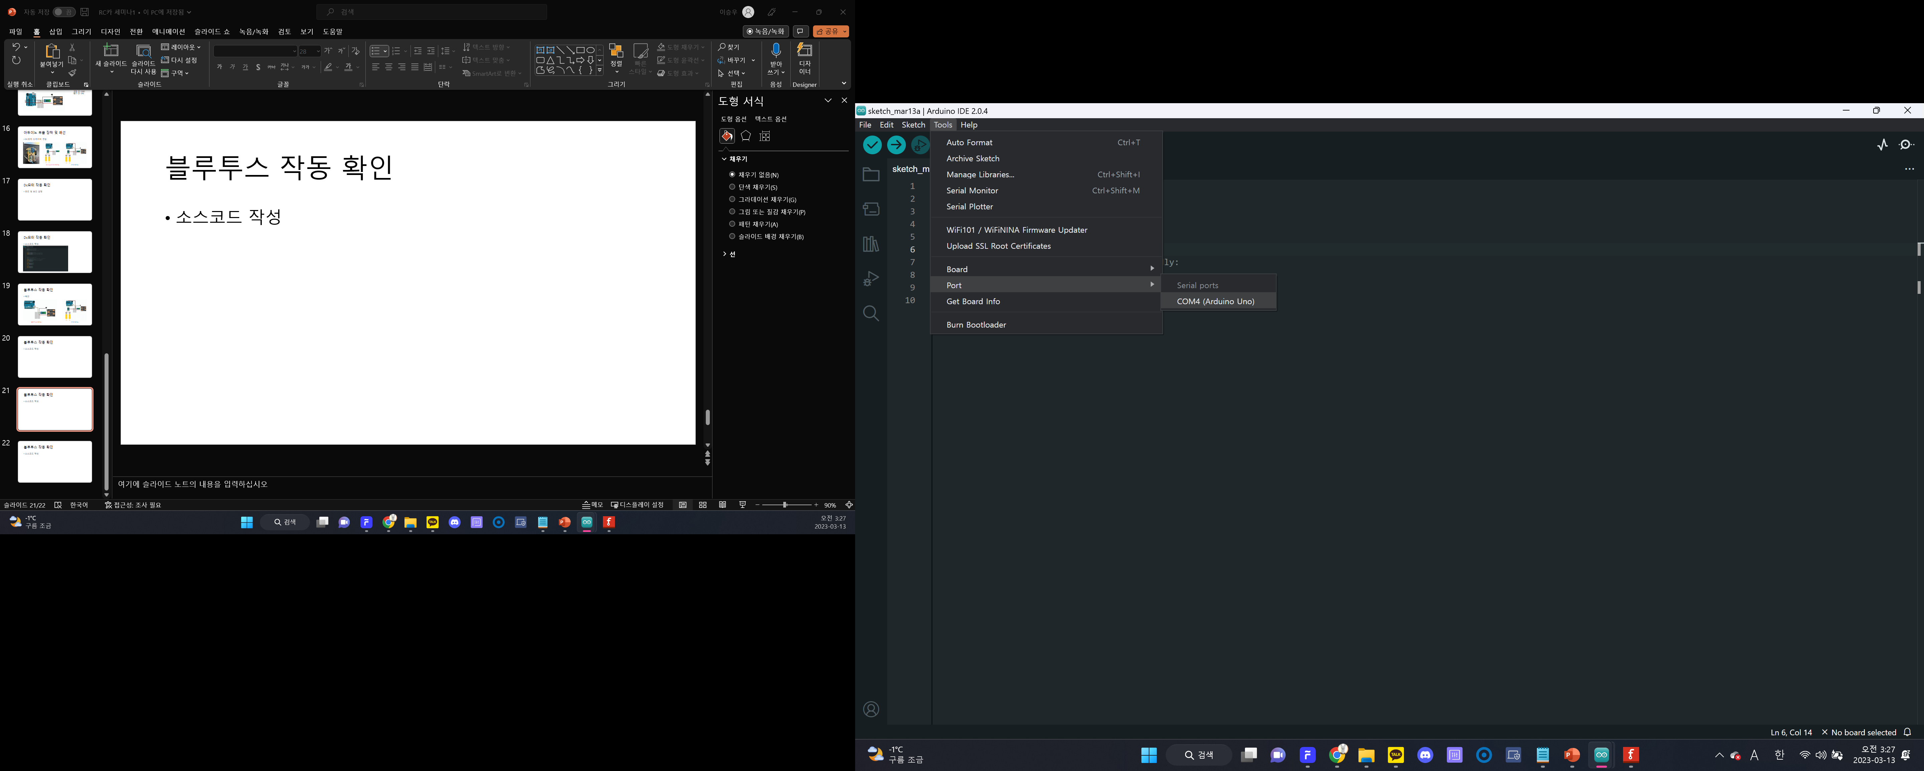
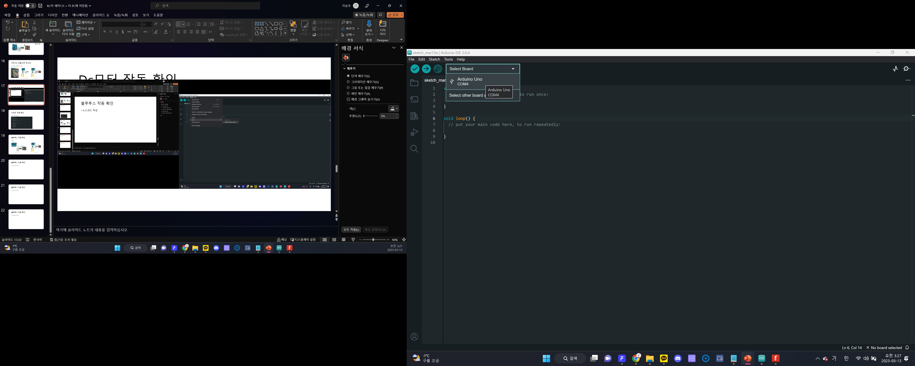
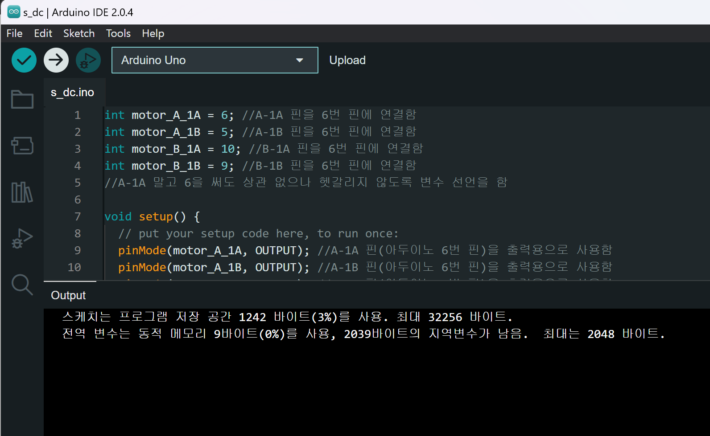
Dc모터 작동 확인
포트 및 보드 설정 (맥북 C 젠더!)
좌측 상단
Tools ㄴ-> Port
-> (Arduino Uno) 클릭
좌측 상단
Upload 클릭
좌측 상단
Select Board -> Arduino Uno 클릭

Slide 17
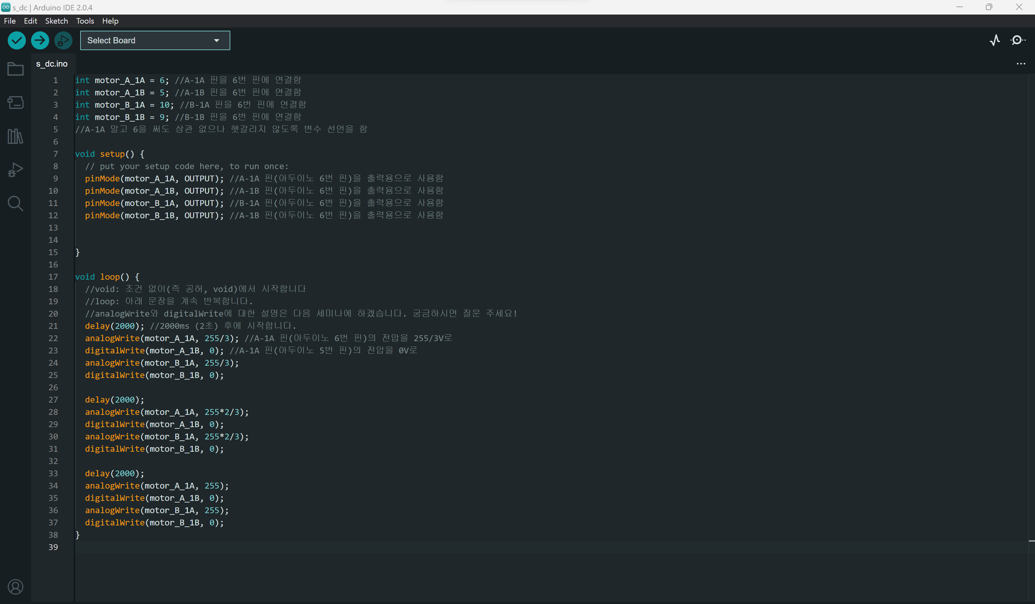
Dc모터 작동 확인
소스코드 작성

Slide 18
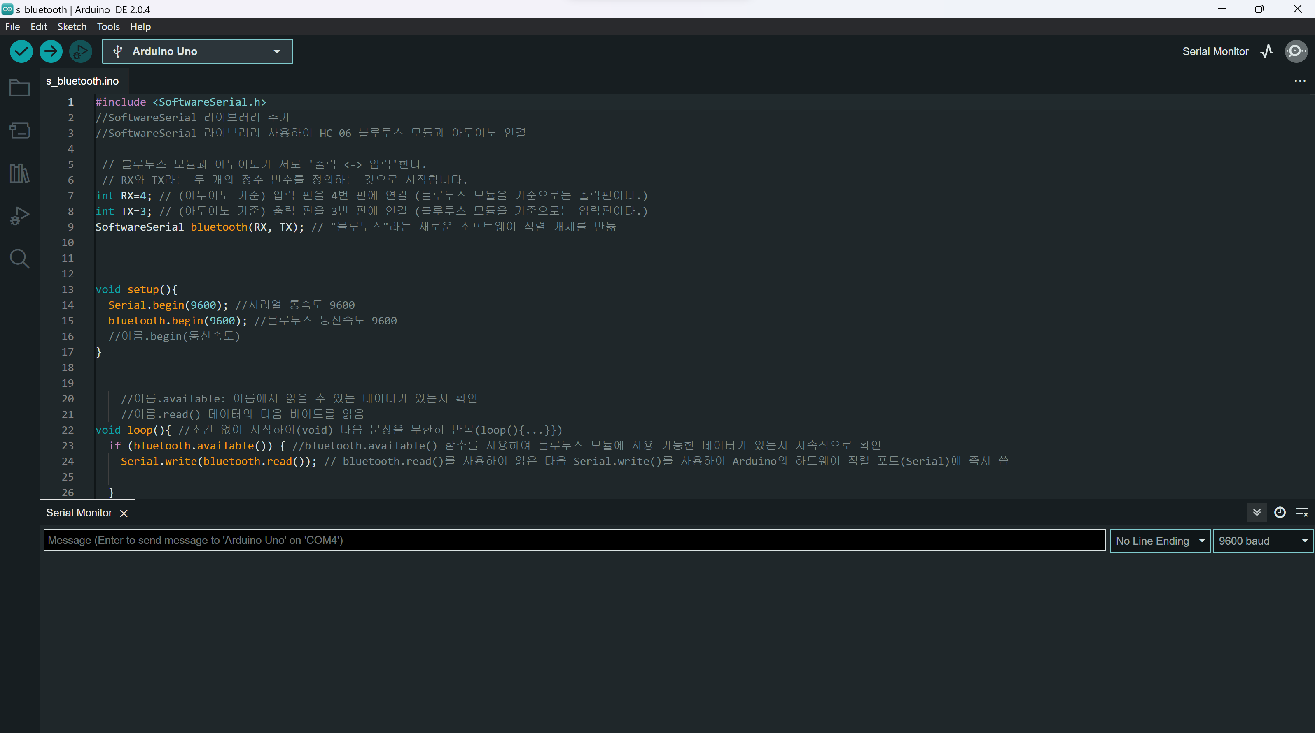
블루투스 작동 확인
소스코드
우측 상단의 Serial Monotor 클릭
우측 하단에
No Line Ending,
9600 baud 선택

Slide 19
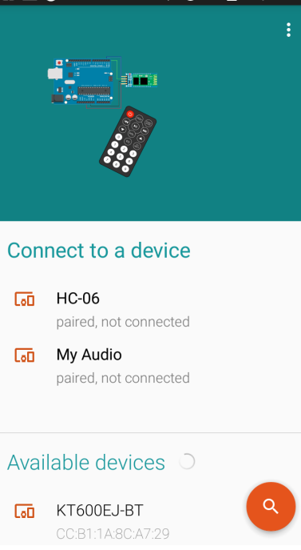
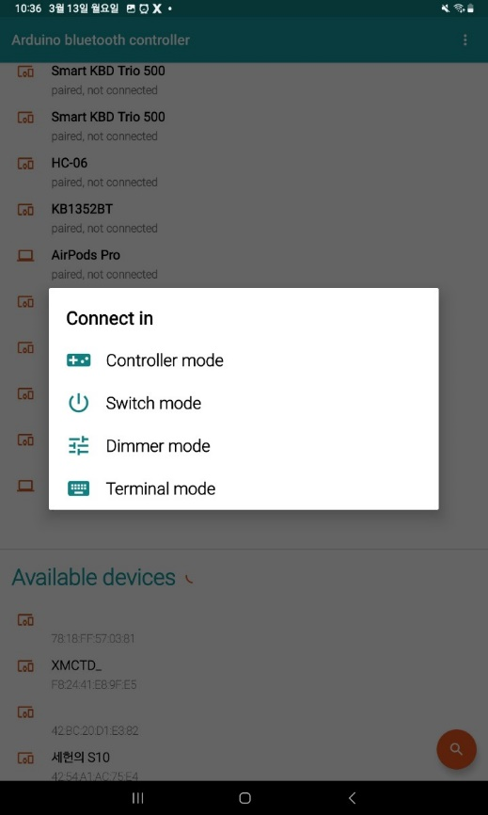
블루투스 작동 확인
스마트폰에 블루투스 연결 앱 설치
블루투스 RC카를 컨트롤 하기 위한 어플을 다운받아서 설치 합니다.
블루투스 연결은 전부 튜터가 진행!!
어플명: Arduino Bluetooth controller (안드로이드용)

Slide 20
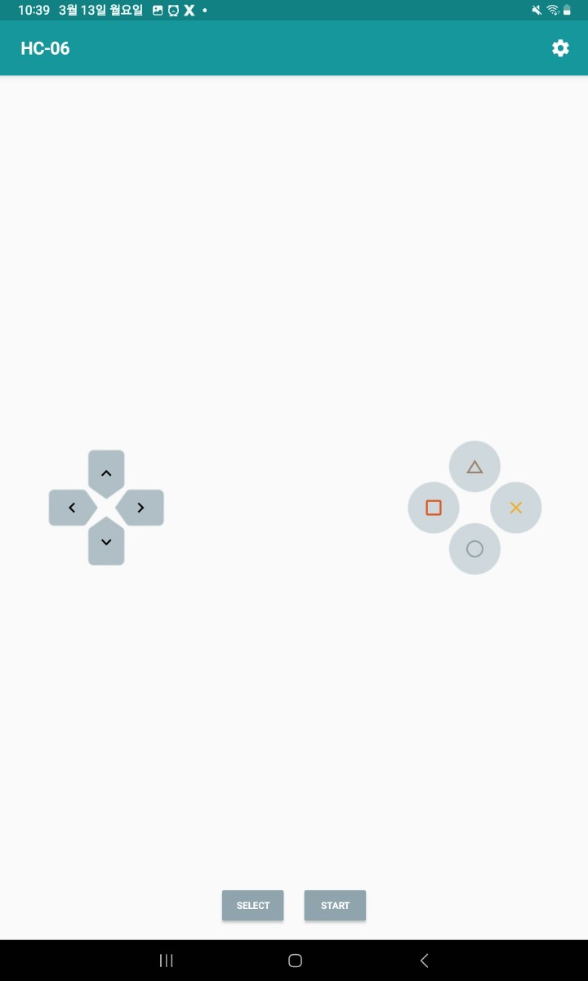
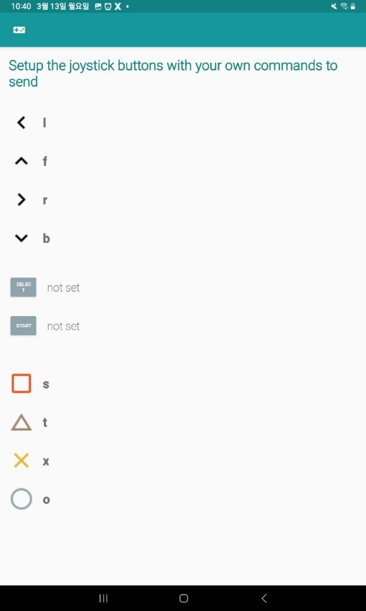
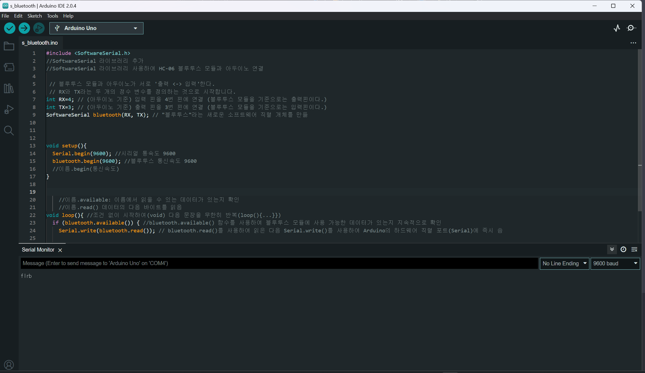
블루투스 작동 확인
블루투스 Controller mode
우측 상단 설정(톱니바퀴) 클릭
위 그림과 같이 설정
‘반드시 한 글자로 설정!’
.read() 는 바이트 단위로 문자열이 아닌
‘문자＇를 받기 때문입니다.
이제 버튼을 누르면 다음과 같이 시리얼 모니터에 뜹니다.

Slide 21
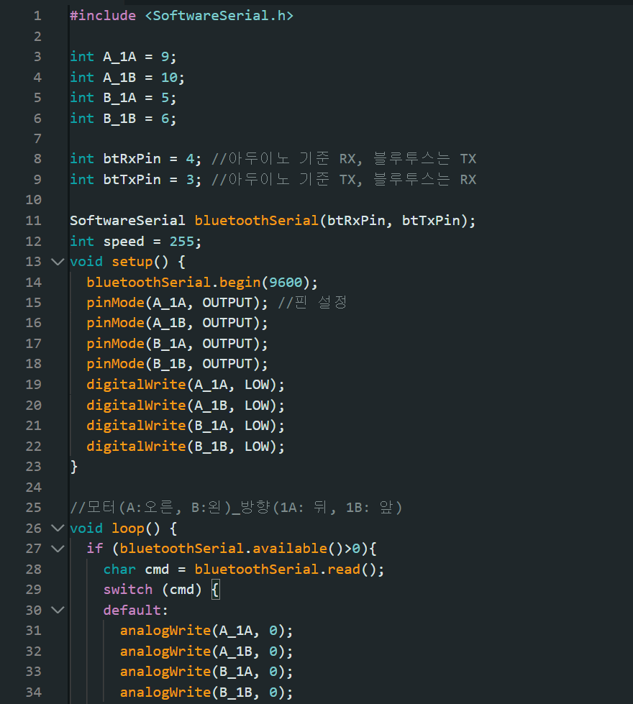
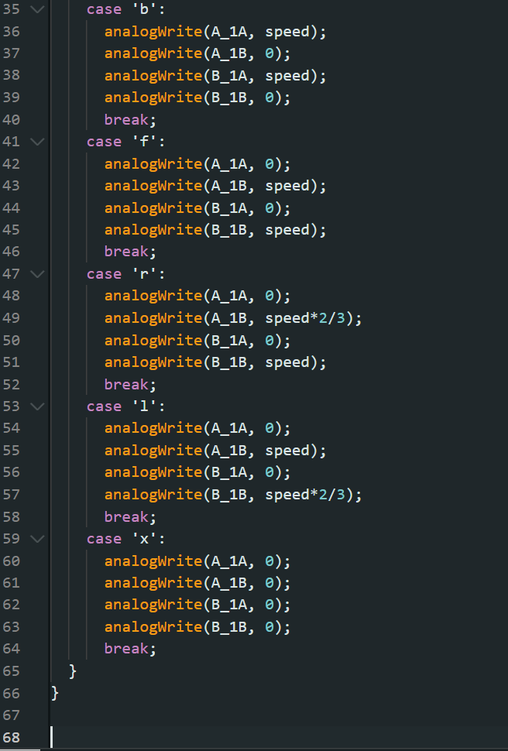
RC카 코드 업로드
소스코드 작성

